Slide 1
第八章 技术经济学
基本原理

Slide 2
§1 经济效益理论
一、经济效益的概念及度量
二、评价经济效益的指标体系

Slide 3
一、经济效益的概念及度量
概念
经济效益（又称为经济效果，E）是指经济活动中所取得的劳动成果（使用价值，F）与劳动耗费（包括劳动消耗和劳动占用，C）之间的比较关系，即成果与消耗之比、产出与投入之比。
其中，劳动消耗包括物化劳动消耗和活劳动消耗。

Slide 4
一、经济效益的概念及度量
度量方法
F：（fruit）成果、产出
C：（cost）耗费
E:（effect）经济效益

Slide 5
一、经济效益的概念及度量
度量方法
  差额表示法：
  E＝F－C，即净效益
  要求：分子、分母计量单位相同
  技术方案可行的经济界限是：E＝F－C>0
  选择技术方案的经济效益标准是：
  （F-C）→ max

Slide 6
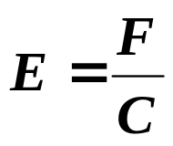


一、经济效益的概念及度量
  比值表示法
  ,即经济效益率。
  分子、分母的计量单位可以相同也可以不同,但方案之间对应的计量单位应相同。
  技术方案可行的经济界限是：E= >1（计量单位相同）
  选择技术方案的经济效益标准是： →max

Slide 7
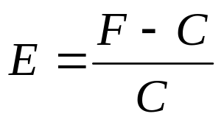
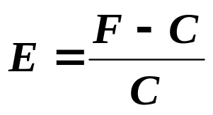
一、经济效益的概念及度量
  百分率表示法（差额——比值表示法 ）
  即净效益率。
  技术方案可行的经济界限是： >0
  选择技术方案的经济效益标准是： →max

Slide 8
二、评价经济效益的指标体系
反映劳动成果（使用价值）的经济效益指标（F）
  产量（数量）指标
  质量指标
  品种指标
  时间指标
  劳动条件改善指标

Slide 9
二、评价经济效益的指标体系
反映劳动耗费的经济效益指标（C）
  劳动消耗指标
  包括物化劳动消耗指标、活劳动消耗指标、 综合指标。
  劳动占用指标

Slide 10
二、评价经济效益的指标体系
反映技术经济效益的指标（E）
  绝对技术经济效益指标
  相对技术经济效益指标

Slide 11
§2 可比性原理
一、满足需求上的可比性
二、满足消耗上的可比性
三、满足价格上的可比性
四、满足时间上的可比性

Slide 12
一、满足需求上的可比性
是指相比较的技术方案所提供的功能（产出）都能满足同样的社会需要。
产量的可比性
质量、品种相同的情况下，产量相同或基本相同，则这两种方案在满足社会需要方面具有可比性，这时，则可比较消耗费用指标，消耗费用指标越小的方案越好。反之，产量不同，不具有可比性，此时需要进行同化处理。

Slide 13
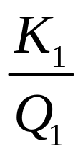
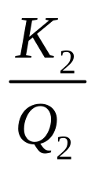
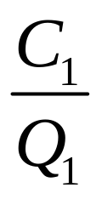
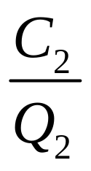
一、满足需求上的可比性
例题：两个方案能产生的产品品种、质量相同，而产量不同，分别为Q1、Q2，投资为K1、K2，总成本为C1、C2，这时，应把总产量下的投资、经营成本转化为单位产量下的投资、经营成本才具有可比性。

Slide 14
一、满足需求上的可比性
质量的可比性
产品的品种、产量相同，若质量相同，则两方案在满足社会需要方面具有可比性，反之，则不具有可比性，此时需要进行同化处理。

Slide 15
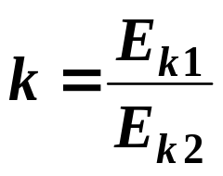
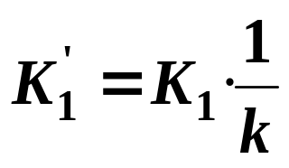
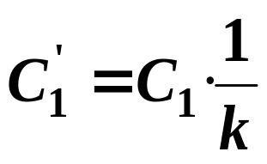
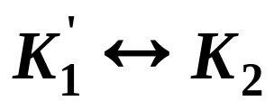
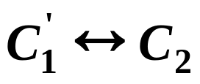

一、满足需求上的可比性
修正计算步骤：
（1）计算效果系数
（2）修正消耗费用指标
（3）进行方案比较

Slide 16
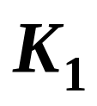
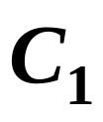

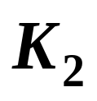
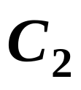

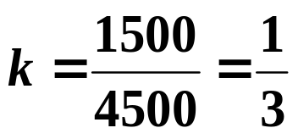
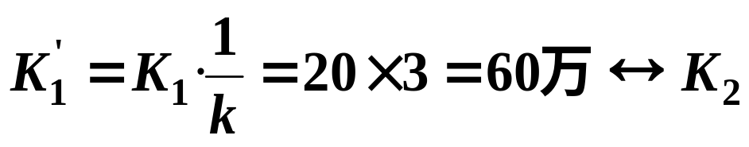
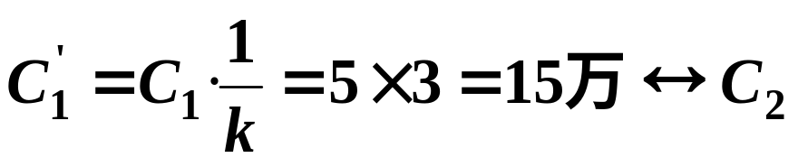
一、满足需求上的可比性
例题：两个新产品开发方案
方案1： =20万， =5万，产品寿命 =1500h;
方案2： =16.5万， =10.8万， =4500h
解：

Slide 17
二、满足消耗上的可比性
指相对比的方案在进行比较时，一要考虑社会的总消耗，即不仅要考虑方案本身的耗费，还要考虑与方案有关的生产、流通、消费全部过程的总费用（也可只计算比较方案出现差异的那些范围内的费用消耗）；二要考虑计费结构、原则、方法必须一致。

Slide 18
三、满足价格上的可比性
指对比方案中使用的价格，在计算原则、方法和时间商（计算期）必须一致，才具有可比性。
一般来说，当不同技术方案进行比较时，必须采用相应时期的价格指标。

Slide 19
四、满足时间上的可比性
技术方案时间上的可比性主要有两种情况：
投资及投产期的不一致的可比性
不能直接比较，必须考虑到时间因素换算方法，可用资金时间价值公式计算。

Slide 20
四、满足时间上的可比性
由于方案寿命不同，而产生计算期不一致的可比性。
这种方案，可选取各个方案的最小公倍数作为计算期，或者采用其他与寿命期无关的方法进行计算。另外，要考虑配套工程的建设期。

Slide 21
本章结束！

